Slide 1
Музыкально-театральные жанры (балет)

Slide 2
Балет – музыкальный спектакль, где основным выразительным средством служит танец.
Историческая справка.
Балет возник в эпоху Возрождения в Италии в 16 веке.
Различные празднества, маскарады – способствовали становлению этого жанра.

Slide 3
По тематике балеты бывают разные:
Лирические,
Эпические
Драматические
Лирико-драматические
Эпико-драматические
Балет-поэма
Балет-сказка
Опера-балет.

Slide 4
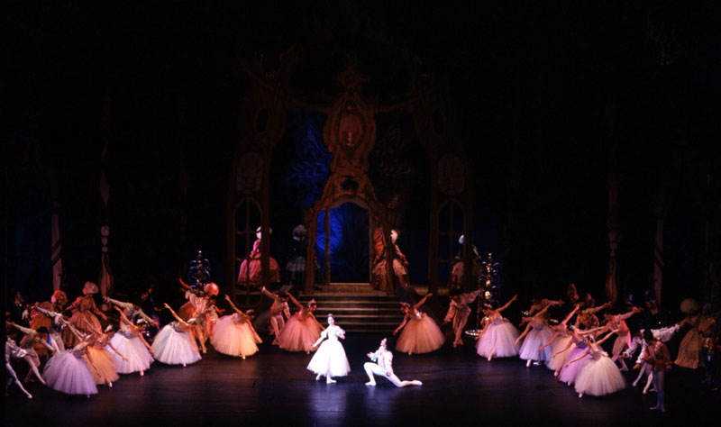

Slide 5
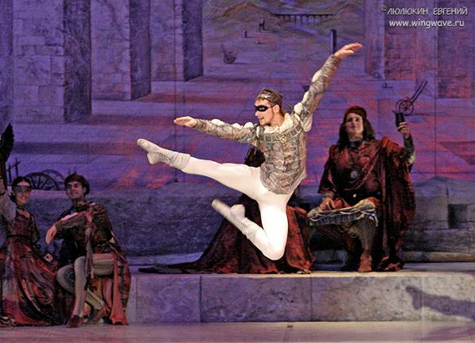
Хореографический язык балета. Классический танец – выражает характер героев

Slide 6
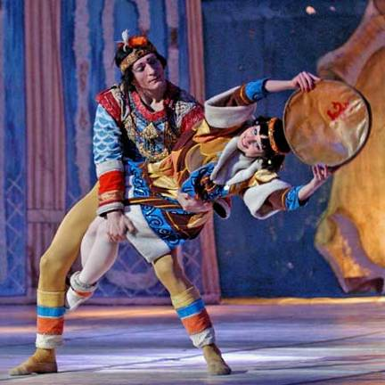
Характерный танец – создает образ через музыку, костюм, движения.

Slide 7
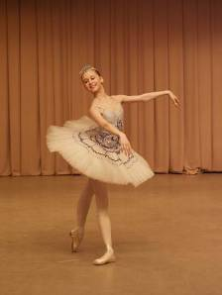
Вариации – сольные танцы.

Slide 8
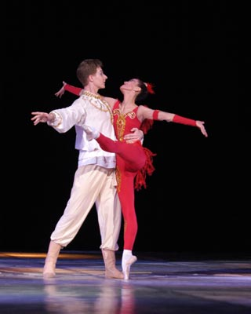
Па-де-де – дуэт главных лиц.

Slide 9
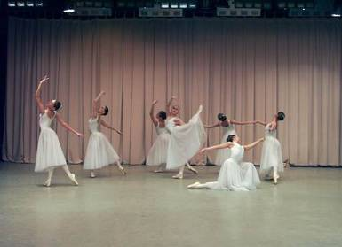
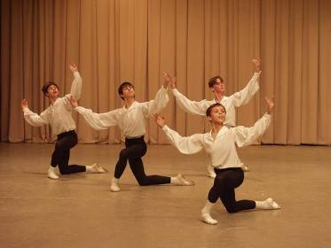
Кордебалет – массовые танцы.

Slide 10
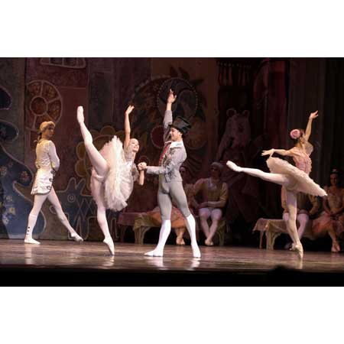
Дивертисмент (увеселение) – сюита танцевальных номеров.

Slide 11
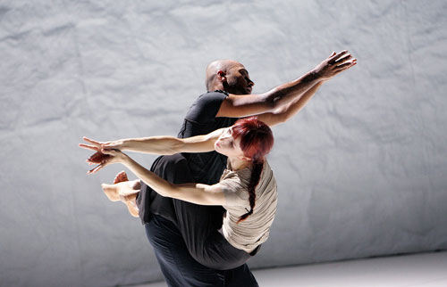
Пантомима - движение, жесты.

Slide 12
Балет в России. Первый балет – 1673 год. Петербургская балетная школа – 1738 год. Рассвет балета – 19 – 20 века.

Slide 13
Балеты известных композиторов.

Slide 14
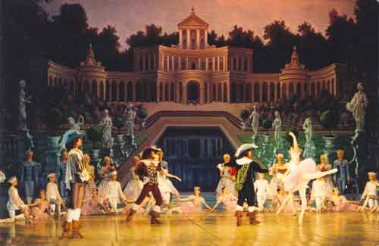
П.И.Чайковский «Спящая красавица»

Slide 15
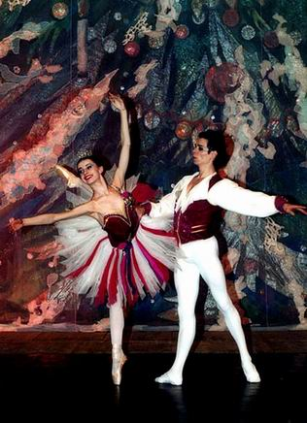
«Щелкунчик»

Slide 16
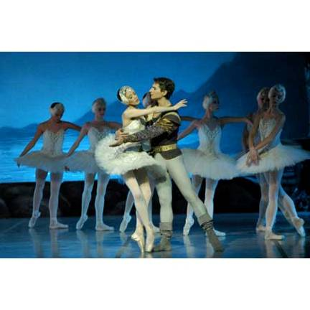
«Лебединое озеро»

Slide 17
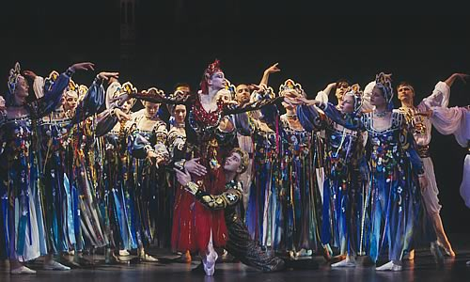
И.Ф.Стравинский
«Жар – птица»

Slide 18
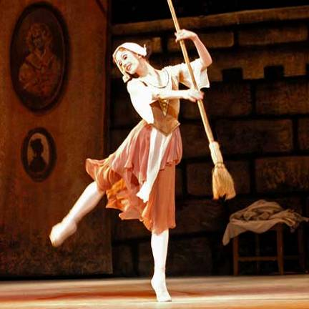
С.С Прокофьев «Золушка»

Slide 19
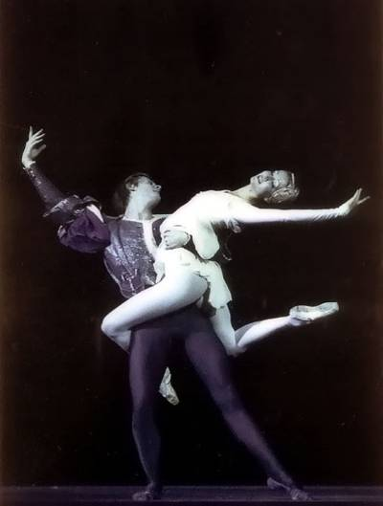
«Ромео и Джульетта»

Slide 20
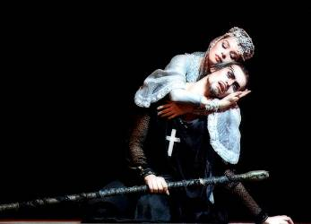
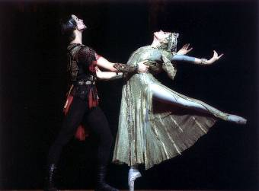
«Иван Грозный»

Slide 21
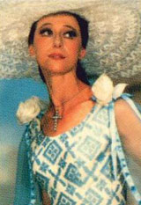
Р.К.Щедрин «Анна Каренина»

Slide 22
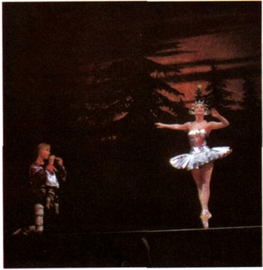
«Конек - горбунок»

Slide 23
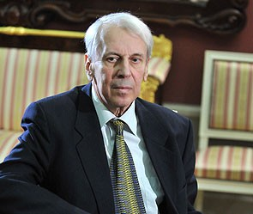
Борис Иванович Тищенко
(1939 — 2010)
Балет «Ярославна»
(«Хореографические размышления в трех действиях по мотивам «Слова о полку Игореве»)

Slide 24
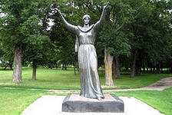
Образ Ярославны — это символ Родины-матери, святой веры, любви, самоотверженности и верности.

Slide 25
Выдающиеся мастера балетного искусства России

Slide 26
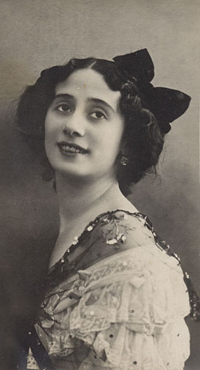
Анна Павлова

Slide 27
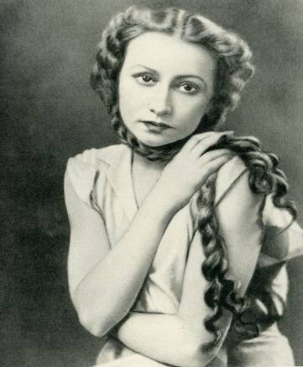
Галина Уланова

Slide 28
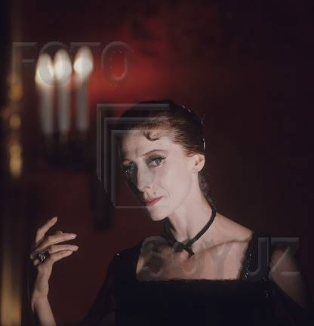
Майя Плисецкая

Slide 29
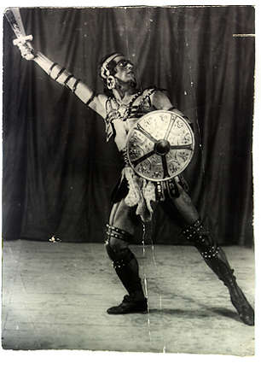
Игорь Моисеев

Slide 30
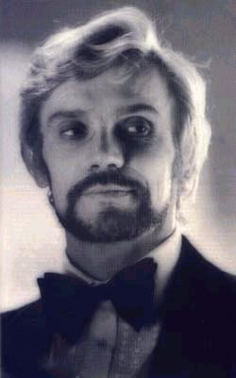
Владимир Васильев

Slide 31
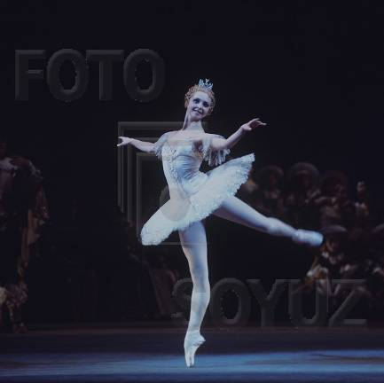
Людмила Семеняка

Slide 32
Екатерина Максимова

Slide 33
Анастасия Волочкова

Slide 34
Благодарю за просмотр !

